Slide 1

Introduksjon til Python

Slide 2
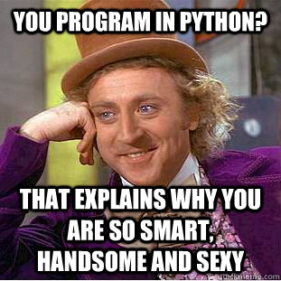
Notebook 1: Datatyper, aritmetiske operasjoner, kommentarer og print()

Slide 3
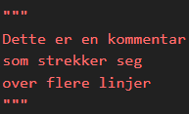
Kommentarer
Vi kommenterer koden for å forklare hva den gjøre
Både for oss selv og andre som skal lese den senere
Kommentarer blir ikke kjørt som kode av Python
Metode 1: Med hash (#)
  Alt som star etter # på same linje blir ignorert av Python
Metode 2: Med trippel anførselstegn (”””)
  Brukes når du vil kommentere over flere linjer samtidig

Slide 4
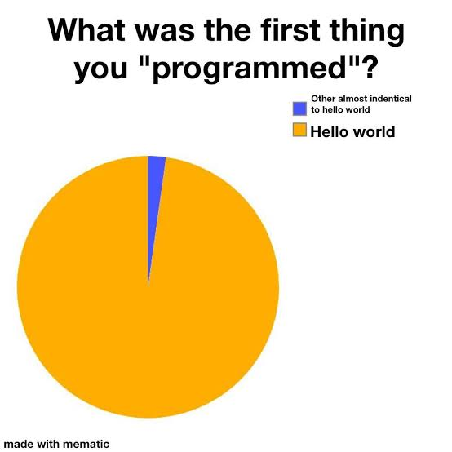


print()-funksjonen
Den skriver det du ber om i konsollen (output-feltet)
Kan ta i mot ett eller flere argumenter (verdier)
Eksempel:
Output

Slide 5
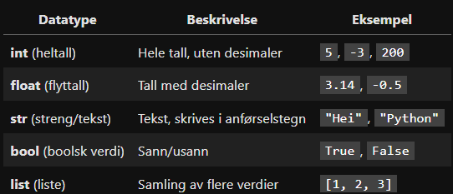
Datatyper
I Python finnes det flere forskjellige datatyper

Slide 6

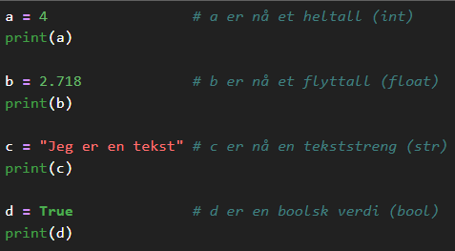
Variabel
En variabel er et navn vi gir til en verdi, slik at den kan brukes senere i programmet.
Vi lager en variabel med likhetstegnet (=)
Eksempel

Slide 7
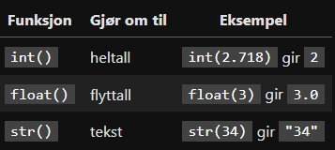
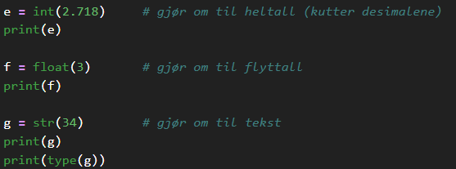
Konvertere mellom datatyper
Vi kan gjøre om (konvertere) mellom datatyper
Bruker funksjonene int(), float(), str()
Eksempel:

Slide 8
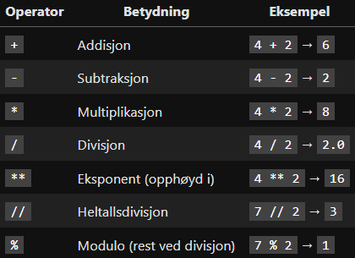
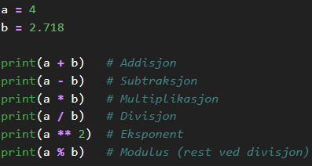
Aritmetiske operasjoner
Python kan brukes som en avansert kalkulator
Eksempel:

Slide 9

Notebook 2: Feilmeldinger
Python prøver å hjelpe deg
Forteller deg hva som er galt
Og hvor i koden det er galt

Slide 10
Noen vanlige feilmeldinger
TypeError
  Feil datatype (str, int, float, bool, list)
  Eks: Prøve å legge sammen str og int
SyntaxError
  Skrivefeil
  Eks: Parantes som ikke er lukket, glemt anførselstegn “
IndentationError
  Feil innrykk
  Eks: Koden har ikke innrykk etter løkker
NameError
  Kjenner ikke navnet
  Eks: Man bruker et variabelnavn som ikke er tidligere definer
ValueError
  Riktig datatype, men umulig Verdi
  Eks: int(“tolv”)
ZeroDivisionError
  Dele på null er tull

Slide 11
Hvordan lese feilmeldinger?
Les nedenfra og opp
Nederste linje: Hva som er galt
Linjen over: Hvor feilen er

Slide 12
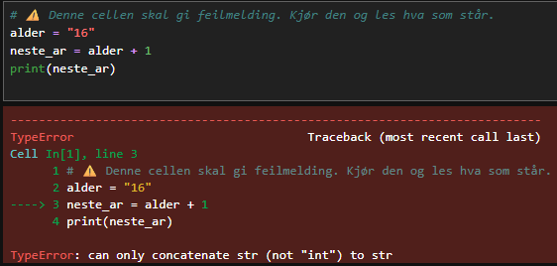
Eksempel: TypeError
Hva er feil?
Hvor er feilen?
Hvordan fikse den?

Slide 13

Notebook 3: input og if/else

Slide 14

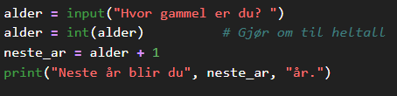
input()-funksjonen
Eksempel 1
input()
  En funksjon
  Brukes for å hente informasjon fra brukeren
  Brukeren skriver selv inn informasjon
Ouput fra input() er bestanding en tekst (string)
Kodelinjer
Output
Brukeren skriver inn info
Eksempel 2

Slide 15
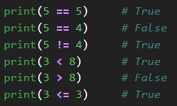
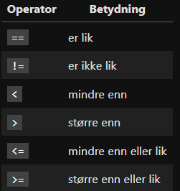
Sammenlikningsoperatorer
Eksempel
Når vi ønsker å sammenligne to verdier

Slide 16
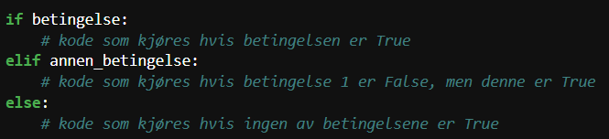
if, elif og else
if
  Programmet utfører koden bare hvis en betingelse er sann.
else
  Bestemmer hva som skal skje hvis betingelsen ikke er sann
elif (else if)
  Kan sjekke flere betingelser etter hverande

Slide 17
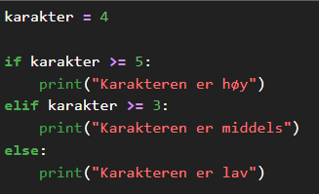
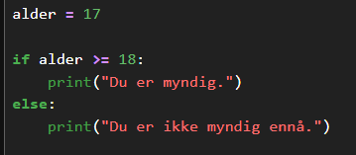
Eksempel if/else
Eksempel 1:
Eksempel 2:

Slide 18
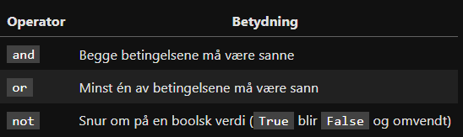
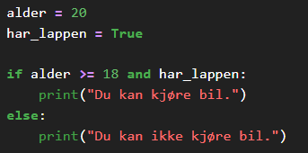
Logiske operatorer
Noen ganger må vi sjekke flere betingelser samtidig
Eksempel

Slide 19
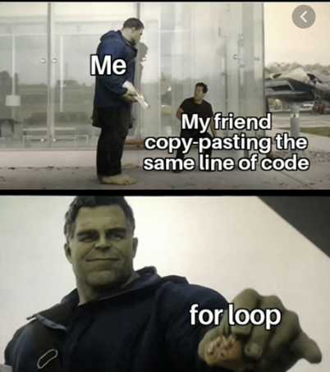
Notebook 4: Løkker
Mennesket liker ikke å gjøre den samme oppgaven om og om igjen, uten å bli lei.
Datamaskiner kan gjøre den samme oppgaven om og om igjen, veldig raskt, og blir aldri lei.
To typer løkker
  while-løkke
  for-løkke

Slide 20

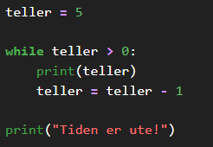
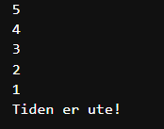
while-løkke
En while-løkke kjører koden inni seg helt til betingelsen blir False
Eksempel:
Kodelinjer
Output

Slide 21
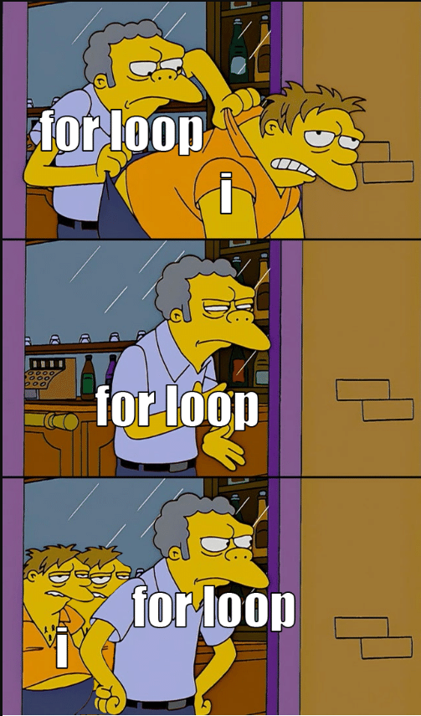

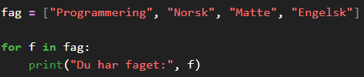

for-løkke
Kjører gjennom en løkke et gitt antall ganger
Eksempel:
Output

Slide 22
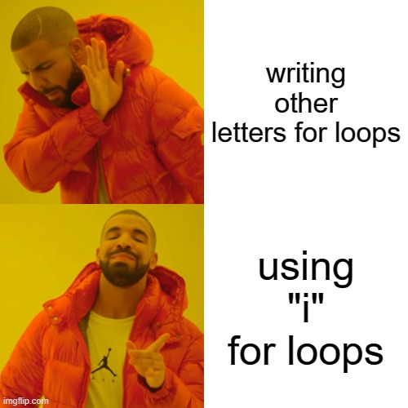
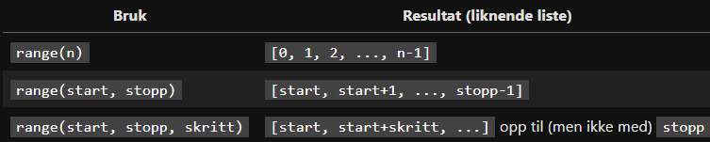






range()-funksjonen
Brukes ofte i kombinasjon med for-løkke
Brukes når vi vil kjøre en løkke et gitt antall ganger, uten å ha en liste ferdig

Slide 23
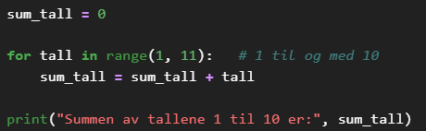
for-loop eksempel
Output

Slide 24

Notebook 5 - Funksjoner
Funksjon
  En avgrenset kodebit som utfører en bestemt oppgave, og som vi kan gjenbruke igjen uten å skrive den samme koden på nytt
Innebygde funksjoner
  print(), input(), int(), type() er innebygde funksjoner i Python
Nå skal vi lage egne funksjoner

Slide 25
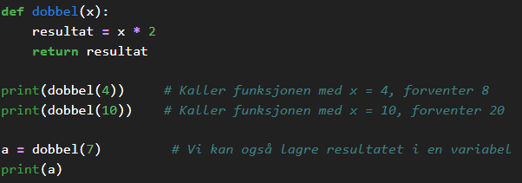

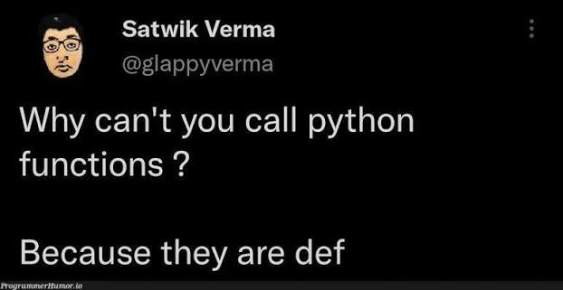
Eksempel funksjoner
Output:

Slide 26
Lokale og globale variabler
Lokal variabel
  Variabel inni en funksjon
  Eksisteres bare inni funksjonen og kan ikke brukes utenfor funksjonen
Global variabel
  Variabel opprettet utenfor alle funksjoner
  Kan leses fra hvor som helst i programmet, og brukes hvor som helst (også inni funksjoner)

Slide 27
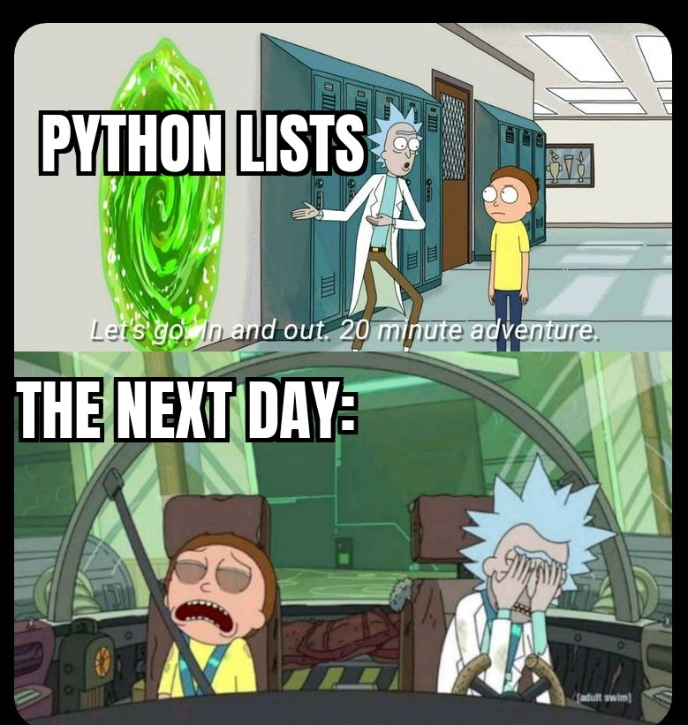


Notebook 6 - Lister
Datatype som samler flere verdier i én variabel
Kan inneholde flere forskjellige datatyper samtidig
Skrives med hakeparantes [ ]
Eksempel:

Slide 28

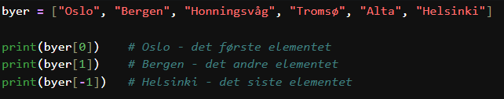
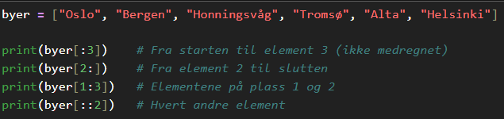
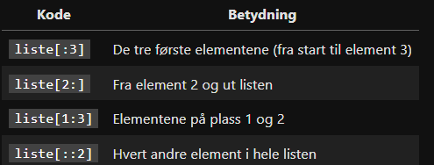

Hente ut elementer fra en liste
Element = et ting i listen
Indeks = plassnummer i listen
Python teller fra 0, ikke fra 1!
Eksempel:
Eksempel:
Slicing: liste[start:slutt]

Slide 29
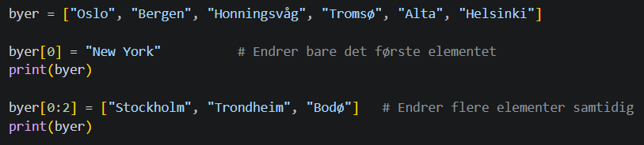
Endre elementer i en liste
Vi kan endre ett eller flere elementer i en liste ved å tilorde ny verdi til indeksene
Output

Slide 30
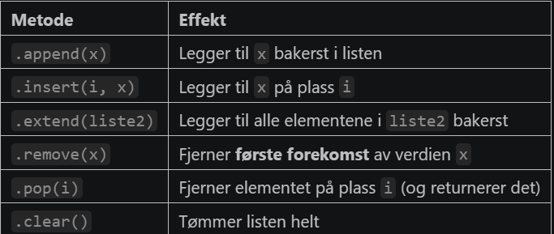
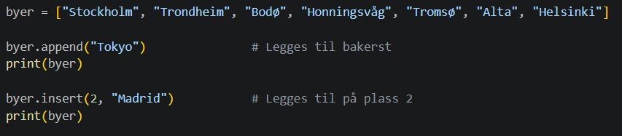
Legge til eller fjerne elementer
Eksempel:
Output:

Slide 31
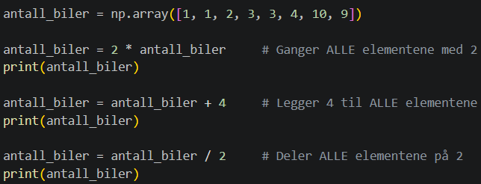

Numpy arrays
Arrays kommer fra bibliotetek numpy
Arrays er “lister” man kan gjøre matematiske operasjoner med
Lag først en vanlig liste, gjør den deretter om til en array
Eksempel:
Output:
Arrays kan bruke indeks som lister og .sort()
Kan IKKE gjøre .append(), .insert(), .extend(), .remove(), .pop()

Slide 32
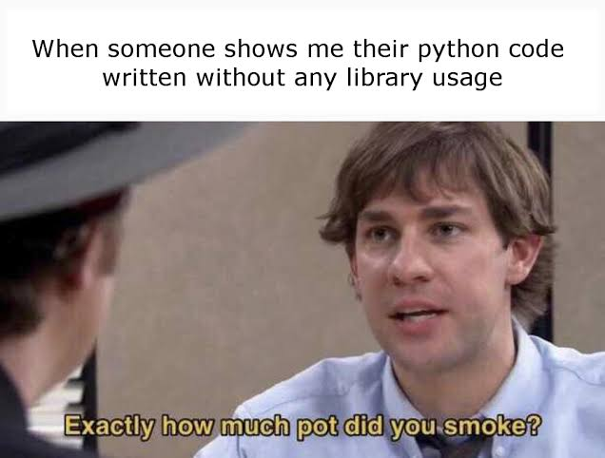
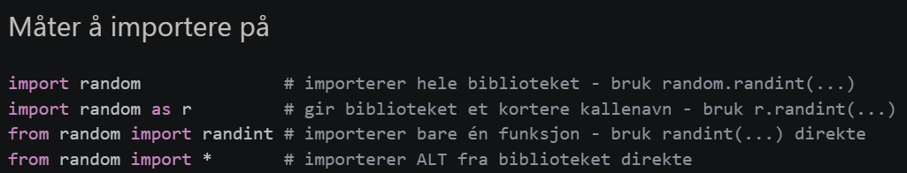
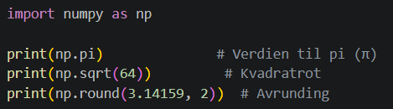
Importering av bibliotek
Et bibliotek er en samling av ferdigskrevet kode som andre har laget.
Trenger ikke å finne opp hjulet på nytt
numpy (Numerical python) for matematiske beregninger

Slide 33
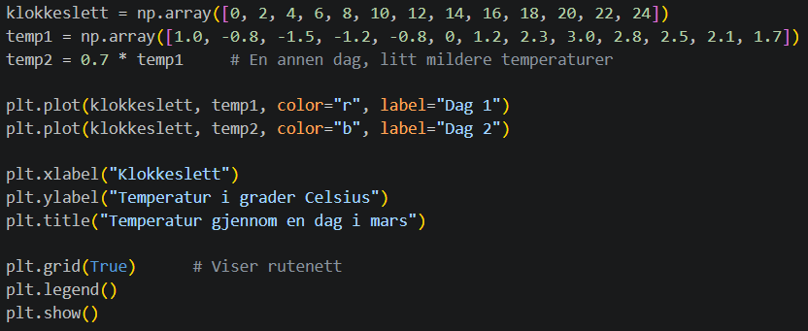
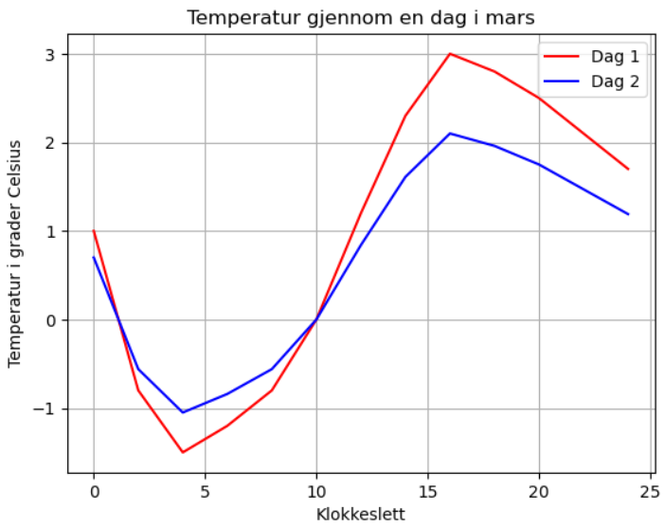
Graftegning
matplotlib er et populært bibliotek for graftegning
Importeres vanligvis som: import matplotlib.pyplot as plt
Eksempel:
Output:

Slide 34
Dictionaries
Datatype som lagrer data i par: en nøkkel (key) og en verdi (value)
Vi henter ut data ved å bruke nøkkelen
Kan legge til, endre og fjerne elementer
Godtar ikke duplikate nøkler
Skrives med krøllparanes { }, og hver par skrives som nøkkel : Verdi
Tenk på dictionary som en ordbok: Du slår opp et ord (nøkkel) for å finne forklaringen (verdi)
Eksempel:

Slide 35
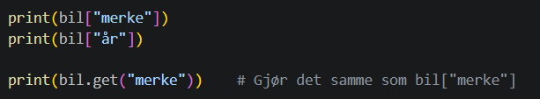

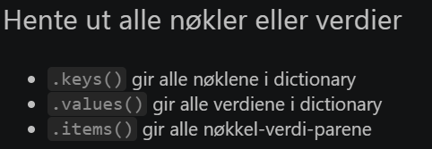

Hente ut nøkler eller verdier
Henter ut verdier ved å skrive: dictionary[nøkkel]
Eksempel:
Output:
Eksempel:
Output:

Slide 36
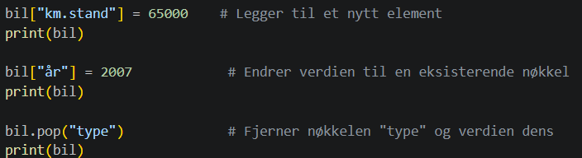
Legge til, endre og fjerne elementer
Legge til/endre: dictionary[nøkkel] = verdi
Hvis nøkkelen ikke finnes fra før, lages et nytt element
Finnes den fra før, blir verdien overskrevet
Fjerne: .pop(nøkkel)
Fjerner nøkkelen og verdien
Eksempel:
Output:

Slide 37
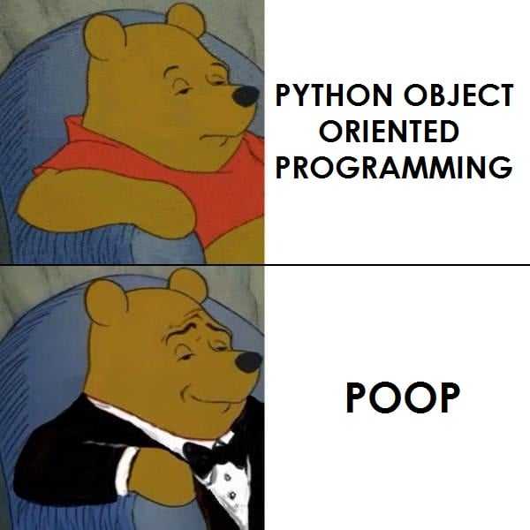
Objektorientert programmering
Python er et objektorientert programmeringsspråk.
Vi kan organisere koden vår i klasser og objekter, i stedet for bare variabler og funksjoner
Klasse: En oppskrift eller mal som beskriver hvilken egenskaper og handlinger noe skal ha.
Objekt: En konkret instans laget etter denne oppskriften
DRY-prinsippet: Don’t repeat yourself
Ikke skriv den samme koden om og om igjen for hver «ting» i programmet vårt.

Slide 38
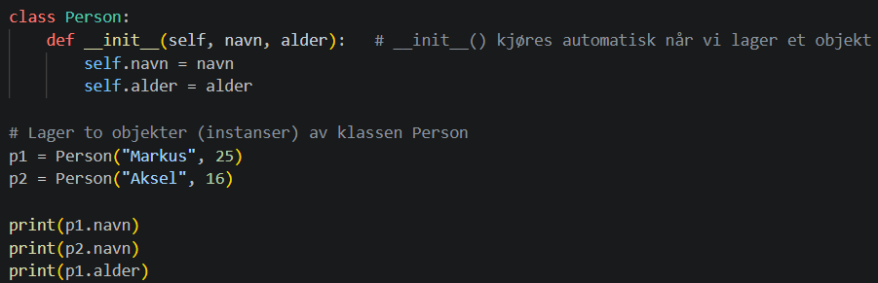

Classes
__init__() – klassens “oppstartsfunksjon”
En spesiell innebygd funksjon som heter __init__().
Blir automatisk kalt hver gang vi lager et nytt objekt av klassen
Brukes til å definere hvilke variable objektet skal ha fra start.
Vi bruker self for å vise at en variabel hører til dette spesifikke objektet
Navn på en klasse skal alltid starte med stor bokstav
Eksempel:
Output:

Slide 39
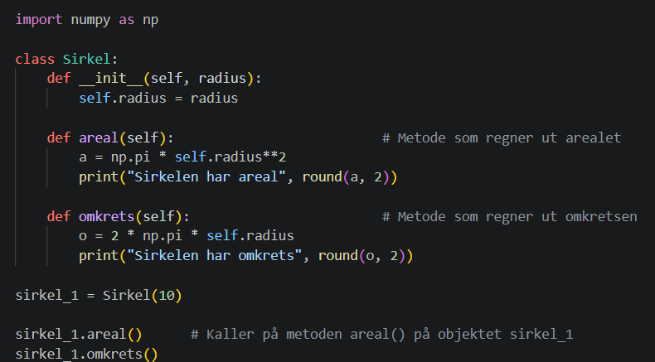

Metoder - funksjoner inni en klasse
En klasse kan også inneholde egne funksjoner, kalt metoder
Fungere som en vanlig funksjon, men har alltid self som første argument
Da får den tilgang til objektets egne variabler
Eksempel:
Output:

Slide 40
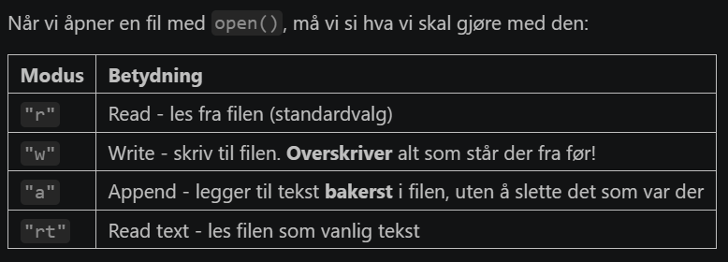
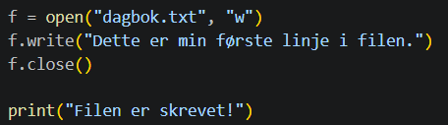
Filbehandling
Når vi vil lagre data permanent eller lese inn data
Vi åpner en fil med open()
Vi skriver til en fil med .write(), og lukker filen med .close()
Eksempel:

Slide 41
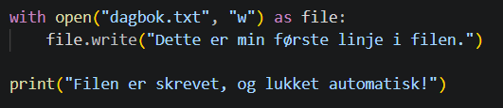
En tryggere måte å jobbe med filer på
Bruker vi with open(…) as file: trenger vi ikke å skrive .close()

Slide 42


Lese fra en fil
For å lese innholdet I en fil, åpner vi den I lesemodus (“r” eller “rt”)
Eksempel:
Output:

Slide 43


Slette fil
Biblioteket os gir oss tilgang til funksjoner som jobber med selve operativsystemet.
os.remove() sletter en fil permanent
Eksempel:
Output:

